Slide 2
Sello “HR Excellence in Research” de la Human Resources Strategy for Researchers.
Compromiso UPV y Uso del logo.

Slide 3
Carta de adhesión
Permiso de uso del logo en los materiales
Inclusión del logo en los materiales UPV - objetivo
Sello HR Excellence – ejemplos de uso

Slide 4
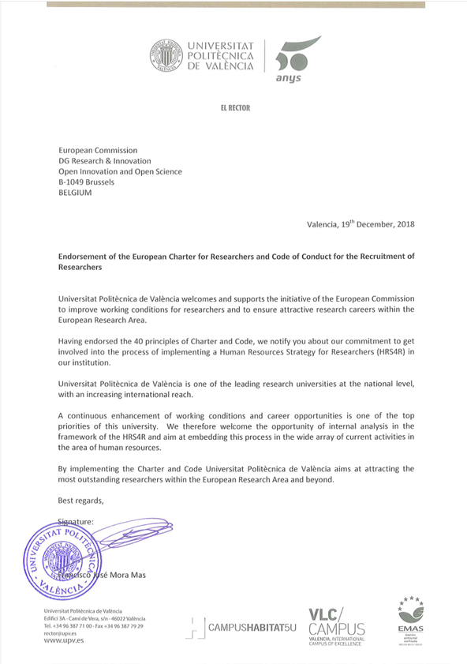
Carta de adhesión
Declaración institucional de compromiso político y estratégico con los principios de la Carta y el Código
La carta de adhesión (endorsement letter) es el documento mediante el cual la universidad declara su compromiso con la Carta Europea del Investigador y el Código de Conducta.
La firma el/la Rector/a, como máxima autoridad institucional, lo que implica que el compromiso es de toda la universidad con los principios y estándares europeos en recursos humanos para la investigación.
Endorsement letter de la UPV

Slide 5

Permiso de uso del logo en los materiales
HR Excellence in Research Award Guidelines
El proceso HR Excellence in Research, o “proceso del Sello HR”, se basa en un mecanismo de auditoría estructurado y supervisado, centrado en un ciclo continuo de tres años de evaluación, basado en un análisis de brechas (gap analysis) y planes de acción para la concesión del “HR Excellence in Research Award”.
Una vez que una organización recibe el sello, este se muestra automáticamente en las ofertas de empleo que dicha organización publica en el portal EURAXESS. Además, la organización puede mostrar el sello en su página web, en sus publicaciones y en su material promocional.
Sello “HR Excellence in Research”
HR Excellence in Research award Guidelines 28/02/2025, p.5

Slide 6
Inclusión del Sello en los materiales UPV
Objetivo
El objetivo de incluir el logotipo “HR Excellence in Research” en los materiales de la universidad es visibilizar públicamente su compromiso institucional con los principios de la Carta Europea del Investigador y el Código de Conducta para la Contratación de Investigadores, así como con las buenas prácticas en recursos humanos para la investigación.
En concreto, el uso del logo:
Reconoce y comunica que la universidad ha superado el proceso de evaluación HRS4R de la Comisión Europea.
Refuerza su reputación internacional como institución comprometida con la calidad, la transparencia y la mejora continua en la gestión del personal investigador.
Aumenta su atractivo para investigadores y socios internacionales, al mostrar que ofrece un entorno alineado con los estándares europeos.
Contribuye a la coherencia visual del reconocimiento dentro del Espacio Europeo de Investigación (ERA), al integrar el sello en la web, las ofertas de empleo EURAXESS y otros materiales institucionales.

Slide 7
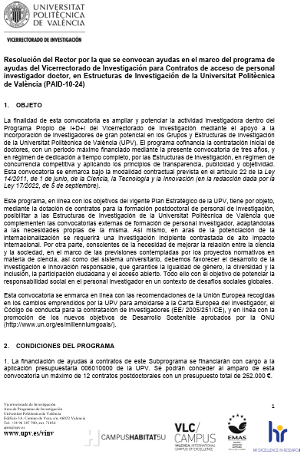

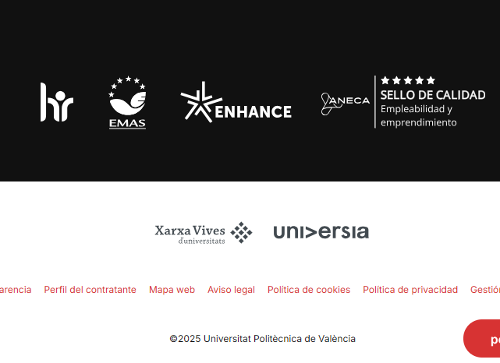
sello “HR Excellence” en la UPV
Ejemplos de uso
Encabezado de un documento
Pie de páginas web
Convocatorias de procesos selectivos

